Slide 1
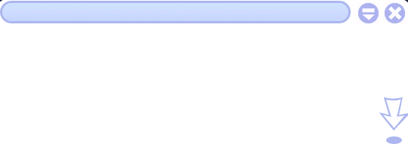
장군, 지금 왜구와 프랑스군이 수도 한양과 강화도로 쳐들어 왔습니다.
당장 궁 밖으로 나가 이들을 모두 물리치시라는 상감마마의 명이 내려왔습니다!

Slide 2
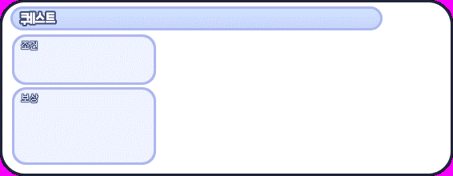
적의 지휘관 사망
대마도에 있는 적을 모두 소탕해라
돈 1000만전 지급

Slide 3
장군, 거북선이 준비되어 있습니다.
이 배를 타고 대마도로 진군하시면 됩니다.
장군, 지금 왜구와 프랑스군이 수도 한양과 강화도로 쳐들어 왔습니다.
당장 궁 밖으로 나가 이들을 모두 물리치시라는 상감마마의 명이 내려왔습니다!

Slide 4
장군, 지금 왜구와 프랑스군이 수도 한양과 강화도로 쳐들어 왔습니다.
당장 궁 밖으로 나가 이들을 모두 물리치시라는 상감마마의 명이 내려왔습니다!

Slide 5
한양

Slide 6
강화도

Slide 7
남한산성

